Slide 1
PATOLOGIAS RESPIRATÓRIAS
ENFERMEIRA DANIELA ALBERTI GONÇALVES

Slide 2
RESFRIADO COMUM
O resfriado comum é situação bastante comum causada pelo Rhinovírus e que leva ao aparecimento de sintomas que podem ser bastante desconfortáveis.
O vírus do resfriado pode se espalhar por meio de gotículas que são liberadas no ar quando uma pessoa doente espirra, tosse ou assoa o nariz, e por isso o resfriado é uma doença contagiosa. Por isso, para evitar o resfriado é importante lavar as mãos e evitar o contato próximo com pessoas que estejam resfriadas.

Slide 3
RESFRIADO COMUM
Os sintomas do resfriado costumam aparecer após 1 a 3 dias depois do contato com o vírus, o que acontece principalmente devido a inalação de gotículas suspensas no ar contendo o vírus, sendo mais frequente em épocas mais frias do ano, já que durante esse período é comum que as pessoas permaneçam por mais tempo em um ambiente fechado e com pouca circulação de ar, o que favorece a transmissão do resfriado.
Os principais sintomas do resfriado comum são:
Desconforto no nariz ou na garganta;
Espirros e coriza com secreção aquosa e transparente;
Sensação de mal-estar geral;
Dor muscular;
Catarro com uma coloração amarelo-esverdeada;
Dor de cabeça;
Tosse frequente.

Slide 4
RESFRIADO COMUM
Na maioria dos casos, os sintomas do resfriado comum duram cerca de 7 a 8 dias sem ser necessário qualquer tipo de tratamento específico. A principal diferença entre a gripe e o resfriado é a intensidade dos sintomas, que na gripe são mais intensos e inclui a febre, que é alta e pode durar alguns dias. Em caso de resfriado os sintomas são mais sutis e fáceis de tratar.
O tratamento para o resfriado comum tem como objetivo aliviar os sintomas e o desconforto e, para isso, é indicado aumentar as defesas do organismo, pois assim é possível que o sistema imune combata o vírus de forma eficaz. Dessa forma, para fortalecer a imunidade e tratar o resfriado é indicado aumentar o consumo de alimentos ricos em vitamina C, como laranja, abacaxi, morando e acerola, e aumenta a quantidade de água consumida durante o dia.
Além disso, pode ser recomendado também o uso de medicamentos que ajudam a aliviar os sintomas, como o Paracetamol e o Ibuprofeno, por exemplo.

Slide 5
GRIPE
A gripe é uma infecção respiratória que pode levar à pneumonia e, portanto, a óbito se não tratada. Também chamada de influenza e muitas vezes confundida com resfriado, os principais sintomas da gripe são febre alta (acima de 38ºC), dor muscular, dor de garganta, dor de cabeça e tosse seca.
A febre é o sintoma mais importante da gripe e dura em torno de 3 dias. Os sintomas respiratórios, como tosse, tornam-se mais evidentes com a progressão da gripe e mantêm-se, em geral, por três a quatro dias após o desaparecimento da febre.
É uma doença muito comum em todo o mundo, sendo possível uma pessoa adquirir influenza várias vezes ao longo de sua vida.
A gripe também é frequentemente confundida com outras viroses respiratórias e, por isso, o seu diagnóstico de certeza só é feito mediante exame laboratorial específico.

Slide 6
Gripe é contagiosa? sim
A gripe é uma doença aguda, contagiosa e de início abrupto, que ataca as vias respiratórias. O clima mais frio é favorável ao vírus, isso porque ele sobrevive melhor e encontra mais facilidade de transmissão, já que os locais tendem a ser fechados e com maior aglomeração.

Slide 7
Tipos de gripe
Os vírus da gripe, basicamente, possui os tipos influenza A, influenza B e influenza C. Todos são altamente transmissíveis.
Os tipos A e B são responsáveis por epidemias sazonais em várias regiões do mundo, com circulação predominantemente no inverno, já o tipo C é causador de infecções mais brandas.
Todos os tipos podem sofrer mutações, sendo que o tipo A é mais mutável que o B e este mais mutável que o tipo C. Os tipos A e B causam maior mortalidade que o tipo C.
O tipo A é classificado em subtipos, como o H1N1 e o H3N2, que circulam atualmente em humanos. Já o tipo B é dividido em duas linhagens: Victoria e Yamagata. Mesmo com suas particularidades genéticas, todos podem provocar os mesmos sintomas.

Slide 8
Tipos de gripe: influenza a
O vírus da gripe do tipo influenza A é comumente encontrado em humanos, porcos, cavalos, mamíferos marinhos e aves.
Ainda, a gripe do tipo A pode ser classificada em subtipos, de acordo com a combinação de proteínas. Somente dois subtipos são capazes de afetar os humanos.
Subtipos da influenza A que afetam humanos:
Gripe H1N1
Gripe H3N2
Subtipos da influenza A que afetam outros animais:
H5N1
H7N9
H10N8
H3N2v
H1N2v
H7N9

Slide 9
Tipos de gripe: influenza b
A influenza B é um tipo de gripe que contamina somente seres humanos e, raramente, animais marinhos. Não são classificados em subtipos, mas sim em linhagens, denominadas linhagens Yamagata e Victoria.

Slide 10
Tipos de gripe: influenza c
A influenza C é um tipo de gripe capaz de infectar humanos e suínos, sendo detectada com menos frequência. Causa infecções leves, portanto é bastante confundida a resfriados ou alergias respiratórias.

Slide 11
causas
A gripe é causada pelo vírus influenza. Seus sintomas geralmente aparecem de forma repentina, com febre, vermelhidão no rosto, dores no corpo e cansaço. Entre o segundo e o quarto dia, os sintomas do corpo tendem a diminuir enquanto os sintomas respiratórios aumentam, aparecendo com frequência uma tosse seca.

Slide 12
Diferença entre gripe e resfriado
Os sintomas de resfriado e gripe são semelhantes. Entretanto, o resfriado é causado, na maioria das vezes, por rinovírus. Seus primeiros sinais costumam ser coceira no nariz ou irritação na garganta. Após algumas horas, podem ocorrer espirros e secreções nasais. Entretanto, o quadro não evolui para a febre, ao contrário da gripe.

Slide 13
Diferença entre gripe e COVID-19
Apesar de possuir sintomas semelhantes aos da gripe, a COVID-19, provocada pelo novo coronavírus (SARS-CoV-2) costuma gerar quadros mais graves. Além disso, as manifestações das duas doenças podem ter algumas diferenças: a influenza costuma ser identificável até em 2 dias depois do seu surgimento, enquanto o novo coronavírus provoca um quadro mais “arrastado”.

Slide 14
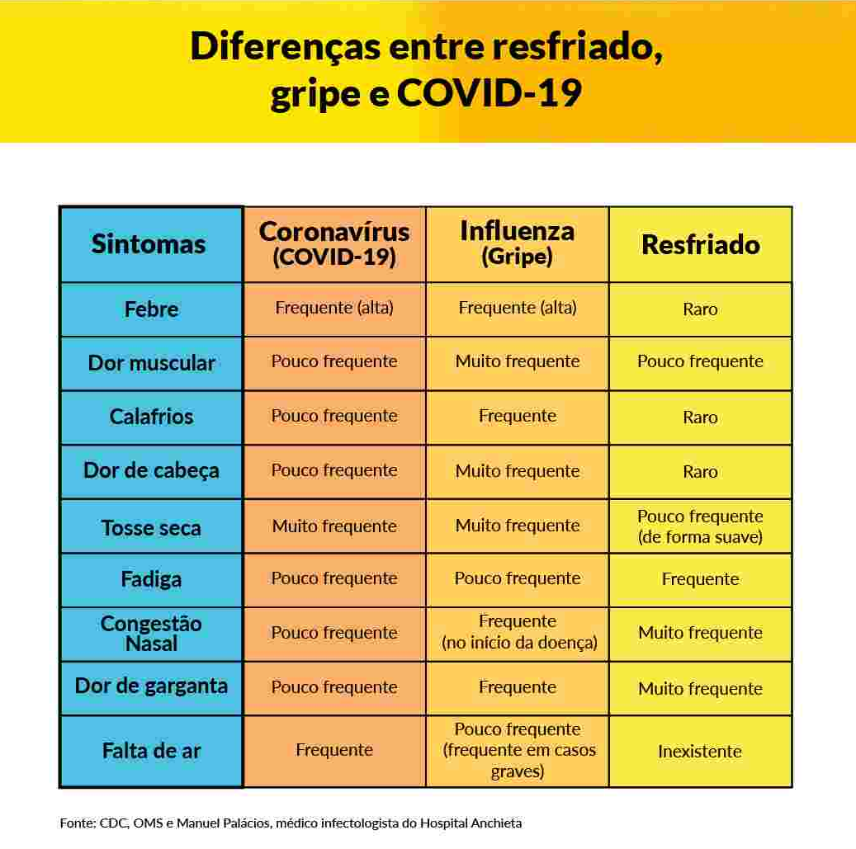

Slide 15
Transmissão da gripe
A transmissão da gripe pode vir a ocorrer por meio de secreções respiratórias, como gotículas de saliva, após a pessoa contaminada tossir, espirrar ou mesmo falar.

Slide 16
Fatores de risco
Os fatores que podem aumentar o risco de desenvolver influenza ou suas complicações incluem:
Idade
A gripe tende a atingir crianças pequenas (crianças) e adultos mais velhos, devido à baixa imunidade. Isso não restringe que outras pessoas possam apresentar a doença - e não somente uma vez na vida.
Condições de vida ou de trabalho
As pessoas que vivem ou trabalham em instalações, juntamente com muitos outros residentes, como casas de repouso ou quartéis militares, têm maior probabilidade de desenvolver gripe.
Sistema imunológico enfraquecido
Tratamentos de câncer, drogas anti-rejeição, corticosteroides e HIV/AIDS podem enfraquecer o sistema imunológico. Isso pode facilitar a captura da gripe e também aumentar o risco de desenvolver complicações.
Doenças crônicas
Condições crônicas, como asma, diabetes ou problemas cardíacos, podem aumentar o risco de complicações da gripe.
Gravidez
As mulheres grávidas são mais propensas a desenvolver complicações da gripe, particularmente no segundo e terceiro trimestres.
Até duas semanas após o parto as mulheres têm maior probabilidade de desenvolver complicações relacionadas à influenza.
Obesidade
Pessoas com um IMC de 40 ou mais têm risco aumentado de complicações da gripe.
Os demais fatores de risco seguem a mesma linha daqueles enumerados para outros tipos de grupo:
Permanecer em locais fechados e com um aglomerado de pessoas
Levar as mãos à boca ou ao nariz sem lavá-las antes
Permanecer em contato próximo com uma pessoa doente

Slide 17
Sintomas da gripe
Inicialmente, a gripe pode parecer um resfriado comum com nariz escorrendo, espirros e dor de garganta. Mas os resfriados geralmente se desenvolvem lentamente, enquanto a gripe tende a surgir subitamente. Embora um resfriado possa ser um incômodo, você geralmente se sente muito pior com a gripe.
Sintomas comuns da gripe
Febre acima de 38ºC
Músculos doloridos, especialmente nas costas, braços e pernas
Calafrios e sudorese
Dor de cabeça
Tosse seca e persistente
Fadiga e fraqueza
Congestão nasal
Dor de garganta

Slide 18
Diagnóstico da gripe
O diagnóstico é feito por um médico (clínico geral), baseado nos sinais clínicos do paciente e com uma amostra da secreção da nasofaringe, que deve ser colhida preferencialmente nas primeiras 72 horas após o início dos sintomas.
Esses testes podem fornecer resultados em 30 minutos ou menos. No entanto, os resultados variam muito e nem sempre são precisos. Seu médico pode diagnosticar você com influenza com base nos sintomas, apesar de ter um resultado negativo.
Procure por um médico: clínico geral, infectologista ou pneumologista.

Slide 19
Tratamento da gripe
Ainda não existem medicamentos que tenham demonstrado bons resultados no combate aos vírus da gripe e do resfriado. Por isso, o tratamento é direcionado ao alívio dos sintomas da gripe. Os principais medicamentos sintomáticos utilizados são os analgésicos e antitérmicos, que aliviam a dor e a febre.

Slide 20
Complicações da gripe
Em pessoa jovem e saudável, a gripe geralmente não é grave. Embora a gripe tenda a causar muito incômodo, ela geralmente desaparece em uma semana ou duas sem efeitos duradouros. Mas crianças e adultos de alto risco podem desenvolver complicações como:
Pneumonia
Bronquite
Crises de asma
Problemas cardíacos
Infecções de ouvido

Slide 21
Vacina da gripe
A vacina da gripe é a melhor maneira de evitar a gripe e suas complicações. Todos os anos, é necessário receber uma nova dose, já que a sua composição é alterada de acordo com o tipo de vírus mais provável de se disseminar.
A vacina previne aproximadamente 70-90% dos casos de gripe, mas não protege contra outras infecções respiratórias, como o resfriado.
O efeito preventivo da vacina da gripe é observado cerca de duas semanas após a sua administração. Por isso, a aplicação da vacina deve ser feita antes do inverno, época em que ocorrem os maiores índices de infecção. Como o vírus utilizado na vacina foi inativado em laboratório, não é possível que a vacinação provoque gripe.
As reações adversas à vacina da gripe que podem ocorrer costumam ser leves, como: dor no local da injeção, febre e mal-estar, que duram um ou dois dias.
Há evidências de que quem recebe a vacina todos os anos desenvolve maior resistência à doença, por isso, todas as pessoas que tiveram acesso à vacina devem recebê-la anualmente. Para o resfriado, ainda não há vacina disponível.

Slide 22
pneumonia
Pneumonia é uma infecção que se instala nos pulmões, podendo acometer a região dos alvéolos pulmonares. Alguns sintomas da doença são: febre alta (acima de 37,8° C), tosse seca ou com catarro de cor amarelada ou esverdeada, falta de ar e dificuldade de respirar. As pneumonias são provocadas pela penetração de um agente infeccioso ou irritante (bactérias, vírus, fungos e por reações alérgicas) no espaço alveolar, onde ocorre a troca gasosa. Esse local deve estar sempre muito limpo, livre de substâncias que possam impedir o contato do ar com o sangue. Diferentes do vírus da gripe, que é uma doença altamente infectante, os agentes infecciosos da pneumonia não costumam ser transmitidos facilmente.

Slide 23
Tipos de pneumonia: Pneumonia viral
Pneumonia viral é uma infecção que se instala nos pulmões causada por um vírus.
Pode acometer a região dos alvéolos pulmonares onde desembocam as ramificações terminais dos brônquios e, às vezes, os interstícios (espaço entre um alvéolo e outro).
Basicamente, pneumonias virais são provocadas pela penetração de um vírus no espaço alveolar, onde ocorre a troca gasosa. Esse local deve estar sempre muito limpo, livre de substâncias que possam impedir o contato do ar com o sangue.

Slide 24
Tipos de pneumonia: Pneumonia bacteriana
A pneumonia bacteriana é a mais comum, adquirida na comunidade (por isso também chamada de comunitária), pela população geral.
Algumas bactérias estão presentes em nosso nariz, boca, garganta, pele e sistema digestivo, podendo causar a pneumonia quando nossa imunidade cai.

Slide 25
Tipos de pneumonia: pneumonia química
Diferente das pneumonias mais conhecidas, a pneumonia química, chamada de pneumonite química, não é causada por vírus ou bactérias, mas sim pela inalação de substâncias agressivas ao pulmão, como a fumaça, agrotóxicos ou outros produtos químicos.
Quando aspiradas, essas substâncias vão para os pulmões e inflamam a via aérea os alvéolos - estruturas que fazem o transporte do oxigênio para o sangue. Essa inflamação pulmonar facilita o aparecimento de bactérias, podendo evoluir para uma pneumonia bacteriana.

Slide 26
Tipos de pneumonia: pneumonia por fungos
A pneumonia causada por fungos é o tipo mais raro e também o mais agressivo.
É comum ver esse tipo de pneumonia em pessoas com doenças crônicas e imunodeprimidas, como pacientes soropositivos ou paciente oncológicos.

Slide 27
causas
Muitos germes podem causar pneumonia, as mais comuns são bactérias e vírus presentes no ar que respiramos.
O corpo geralmente evita que esses germes infectem seus pulmões, porém às vezes esses germes podem dominar seu sistema imunológico, mesmo que sua saúde seja geralmente boa.
A pneumonia é classificada de acordo com os tipos de germes que a causam e onde você obteve a infecção.

Slide 28
Pneumonia adquirida na comunidade
A pneumonia adquirida na comunidade é o tipo mais comum de pneumonia. Ela ocorre fora dos hospitais ou outros estabelecimentos de saúde. Pode ser causada por:
Bactérias: A causa mais comum de pneumonia bacteriana é pela bactéria streptococcus pneumoniae. Este tipo de pneumonia pode ocorrer por conta própria ou depois de ter resfriado ou gripe. Pode afetar uma parte do pulmão, sendo assim chamada pneumonia lobar.
Organismos semelhantes a bactérias: A Mycoplasma pneumoniae, por exemplo, também pode causar pneumonia. Geralmente produz sintomas mais leves do que outros tipos. A pneumonia ambulante é um nome informal dado a este tipo de pneumonia, que tipicamente não é suficientemente grave para requerer descanso em cama e hospitalização.
Fungos: Este tipo de pneumonia é mais comum em pessoas com problemas de saúde crônicos ou sistema imunológico enfraquecido, e em pessoas que inalaram grandes doses dos organismos. Os fungos que o causam podem ser encontrados em excrementos de solo ou pássaros e variam dependendo da localização geográfica.
Vírus: Alguns dos vírus que causam resfriados e gripe podem causar pneumonia. Os vírus são a causa mais comum de pneumonia em crianças menores de 5 anos. A pneumonia viral geralmente é leve. Mas, em alguns casos, pode tornar-se muito grave.

Slide 29
Pneumonia hospitalar
Algumas pessoas pegam pneumonia durante uma internação hospitalar para outra doença.
A pneumonia adquirida no hospital pode ser séria porque as bactérias que a causam podem ser mais resistentes aos antibióticos e porque as pessoas que a conseguem já estão doentes.
As pessoas que estão em máquinas de respiração (VM), muitas vezes usadas em unidades de terapia intensiva, estão em maior risco de contrair este tipo de pneumonia.

Slide 30
Pneumonia por aspiração
A pneumonia de aspiração ocorre quando você inala comida, bebida, vômito ou saliva nos pulmões.
A aspiração é mais provável se algo perturbe seu reflexo normal de mordaça, como uma lesão cerebral ou problema de deglutição, ou uso excessivo de álcool ou drogas.

Slide 31
Fatores de risco
Os principais fatores de risco da pneumonia são:
Fumo: provoca reação inflamatória que facilita a penetração de agentes infecciosos
Álcool: interfere no sistema imunológico e na capacidade de defesa do aparelho respiratório
Ar-condicionado: deixa o ar muito seco, facilitando a infecção por vírus e bactérias
Resfriados mal cuidados
Mudanças bruscas de temperatura
Baixa imunidade

Slide 32
Sintomas da pneumonia
Febre alta (>38ºC)
Tosse seca ou com catarro de cor amarelada ou esverdeada
Falta de ar e dificuldade de respirar
Dor no peito ou tórax
Mal-estar generalizado
Prostração (fraqueza)
Suores intensos, principalmente a noite
Náuseas e vômito

Slide 33
Sintomas de pneumonia em crianças
Respiração acelerada
Respiração ruidosa
Perda de apetite e recusa alimentar
Dor abdominal

Slide 34
Sintomas de pneumonia em idosos
Em idosos, é comum o desenvolvimento de sintomas comportamentais como:
Confusão mental
Perda de memória
Desorientação em relação a tempo e espaço
A tosse nesta população costuma também ser mais seca.
Por tudo isso, a pneumonia pode demorar a ser diagnosticada nesta população.

Slide 35
Exames de identificação
Exames laboratoriais;
De imagem: Rx de Tórax e Tomografia;
Escarro (análise do tipo de agente causador);
Cultura de fluido pleural (toracocentese);
Oximetria/gasometria.

Slide 36
Tratamento da pneumonia
O tratamento da pneumonia requer o uso de antibióticos, e a melhora costuma ocorrer em três ou quatro dias.
A internação hospitalar para pneumonia pode fazer-se necessária quando a pessoa é idosa, tem febre alta ou apresenta alterações clínicas decorrentes da própria pneumonia.
Algumas das alterações são: comprometimento da função dos rins e da pressão arterial, dificuldade respiratória caracterizada pela baixa oxigenação do sangue porque o alvéolo está cheio de secreção e não funciona para a troca de gases.
O uso de oxigênio de suporte pode ser necessário conforme os níveis de comprometimento e a intubação é a medida nos casos graves.

Slide 37
Cuidados de enfermagem
Auxiliar e estimular o paciente a tossir, mantendo a umidificação das vias aéreas;
Observar o paciente a identificar náuseas, êmese, diarréia, erupções e reações nos tecidos moles;
Fornecer oxigênio COM, para dispnéia, hipoxemia, distúrbios circulatórios ou alterações neurológicas;
Monitorar a resposta do paciente a terapia;
Estimular a movimentação passiva e a manter tórax elevado;
Orientar quanto a longos períodos de repouso;
Monitorar eliminação de secreções quanto à quantidade de coloração/aspecto;
Monitorar SSVV, principalmente da parte respiratória e anotar FR e Padrão respiratório, além dos sons respiratórios e sinais/sintomas de angústia respiratória.

Slide 38
bronquite
Bronquite é uma inflamação dos brônquios, canais que conduzem o ar inalado até os alvéolos pulmonares. Ela se instala quando os minúsculos cílios que revestem o interior dos brônquios param de eliminar o muco presente nas vias respiratórias. Esse acúmulo de secreção faz com que eles fiquem permanentemente inflamados e contraídos, provocando, principalmente, tosse.
A bronquite pode ser aguda ou crônica. A diferença consiste na duração e agravamento das crises, que são mais curtas (uma ou duas semanas) na bronquite aguda, enquanto, na crônica, não desaparecem, pioram pela manhã e se manifestam por três meses ou mais durante pelo menos dois anos consecutivos.

Slide 39

Causas da bronquite
A bronquite aguda é causada geralmente por vírus, embora, em alguns casos, possa ser resultado de uma infecção bacteriana. As crises também podem ser desencadeadas pelo contato com poluentes ambientais e químicos (poeira, inseticidas, tintas, ácaros etc.). O cigarro é o principal responsável pelo agravamento da doença.
A bronquite crônica, por sua vez, aumenta o risco de outras infecções respiratórias, particularmente o da pneumonia. A doença pode instalar-se como extensão da bronquite aguda, mas a principal causa da doença é a fumaça do cigarro. Por ser uma enfermidade rara entre os não fumantes, é conhecida também por “tosse dos fumantes”.
FOGÃO A LENHA!!!!!

Slide 40
SINTOMAS DA BRONQUITE
Tanto na forma aguda quanto na crônica, a tosse é o principal sintoma da bronquite. Na bronquite aguda, ela pode ser seca ou produtiva. Na crônica, é sempre produtiva e a expectoração clara no início, pode tornar-se amarelada e espessa com a evolução da enfermidade. Outros sintomas incluem:
Falta de ar;
Chiado ao respirar;
Febre e calafrios(menos frequentes).

Slide 41
DIAGNÓSTICO DE BRONQUITE
O diagnóstico leva em conta os sinais e sintomas, o histórico do paciente e o exame clínico. Em algumas situações, a prova de função pulmonar, ou espirometria, ajuda a estabelecer o diagnóstico diferencial.

Slide 42
TRATAMENTO DA BRONQUITE
A bronquite aguda é uma doença autolimitada, que dura no máximo 10, 15 dias. Não existe tratamento específico para combater os episódios provocados por vírus. Boa hidratação, uso de vaporizadores, de analgésicos, de descongestionantes e evitar a exposição aos fatores de risco são recursos úteis para aliviar os sintomas e prevenir as crises.
A medida mais importante no tratamento da bronquite crônica é parar de fumar. Também é importante não permanecer em ambientes em que haja pessoas fumando. Medicamentos broncodilatadores, antibióticos, mucolíticos e anti-inflamatórios só devem ser utilizados sob orientação médica depois de uma avaliação criteriosa.
Portadores da bronquite crônica devem ser vacinados contra a gripe e contra a pneumonia.

Slide 43
COMO EVITAR A BRONQUITE
Tente parar de fumar. Se não conseguir, tente fumar menos e evite locais onde haja pessoas fumando;
Beba bastante água, pois ela ajuda a diluir as secreções brônquicas e facilita a expectoração;
Respire profundamente o vapor do banho também para fluidificar o muco;
Lave as mãos com frequência;
Utilize máscara ou outro equipamento protetor, se você está sujeito à inalação de elementos irritantes;
Evite contato com pessoas resfriadas, gripadas ou com outras doenças transmissíveis por via respiratória;
Não iniba a tosse produtiva;
Evite permanecer muito tempo em ambientes com ar condicionado ou em locais com ar seco demais.

Slide 44
bronquíolite
Bronquiolite é a infecção dos bronquíolos dos bebês causada por vírus. Adultos e crianças maiores contraem bronquite; os bebês, bronquiolite. Pelo fato de seu aparelho respiratório não estar totalmente desenvolvido, bebês prematuros e menores de um ano correm risco maior de contrair a doença.

Slide 45
Sintomas e recomendações da bronquiolite
SINTOMAS
Respiração rápida com exalações forçadas e longas;
Febre frequente;
Chiado no peito;
Tosse.
RECOMENDAÇÕES
Evite, ao máximo, a presença de fumantes perto da criança;
Faça com que o bebê repouse e tome bastante líquido;
Vaporizações podem aliviar os sintomas;
É indispensável o acompanhamento médico num caso de bronquiolite;
Importante: cerca de metade dos bebês que contraem bronquiolite desenvolvem asma na infância.

Slide 46
asma
Asma é o estreitamento dos brônquios (canais que levam ar aos pulmões) que dificulta a passagem do ar provocando contrações ou broncoespasmos. As crises comprometem a respiração, tornando-a difícil.
Quando os bronquíolos inflamam, segregam mais muco o que aumenta o problema respiratório. Na asma, expirar é mais difícil do que inspirar, uma vez que o ar viciado permanece nos pulmões provocando sensação de sufoco.

Slide 47
sintomas
Os sintomas mais frequentes são:
Falta de ar;
Tosse seca;
Chiado;
Opressão no peito.
Gripes e resfriados costumam agravá-los.

Slide 48
Recomendações aos asmáticos
Não fume. Numa família de asmáticos ninguém deve fumar. Evite o contato com fumaça e com fumantes;
Todos os membros de uma família de asmáticos precisam ser orientados a respeito das características da doença e das crises. A informação correta ajuda a reduzir os mitos que cercam a doença e os doentes;
Identifique os sintomas iniciais das crises e tome as medidas necessárias para que não se tornem graves;
Submeta-se a testes de pele para identificar possíveis alergias a alguma substância específica;
Evite apanhar resfriados e gripes;
Fumaças, gases, cheiros de tinta, de produtos de limpeza ou de higiene pessoal e perfumes podem ser prejudiciais aos asmáticos;
Evite mudanças abruptas de temperatura;
Exercite-se moderadamente todos os dias. Não cometa excessos. A asma não deve limitar a vida ou a atividade física de ninguém. Caminhar, nadar e pedalar são atividades muito saudáveis;

Slide 49
Recomendações aos asmáticos
Tome muito líquido. Recomenda-se ingerir de cinco a oito copos por dia. Isso ajuda a diluir a secreção brônquica e facilita a expectoração;
Pratique exercícios respiratórios. Ioga pode ser uma boa sugestão;* Não tome medicamentos indutores do sono, que usualmente tornam a respiração mais lenta;
Se café, chá ou outro produto qualquer mantêm você desperto, não os tome no fim da tarde ou à noite;
Se tosse ou outros sintomas não o deixam dormir, eleve a cabeceira da cama com calços ou utilize travesseiros extras;
Use broncodiltadores ou outros medicamentos prescritos por seu médico. Evite a chamada medicação caseira. Inaladores orais podem ser muito eficientes;
Combata a azia, que predispõe as pessoas a crises de asma;
Evite o pânico nos momentos de crise.

Slide 50
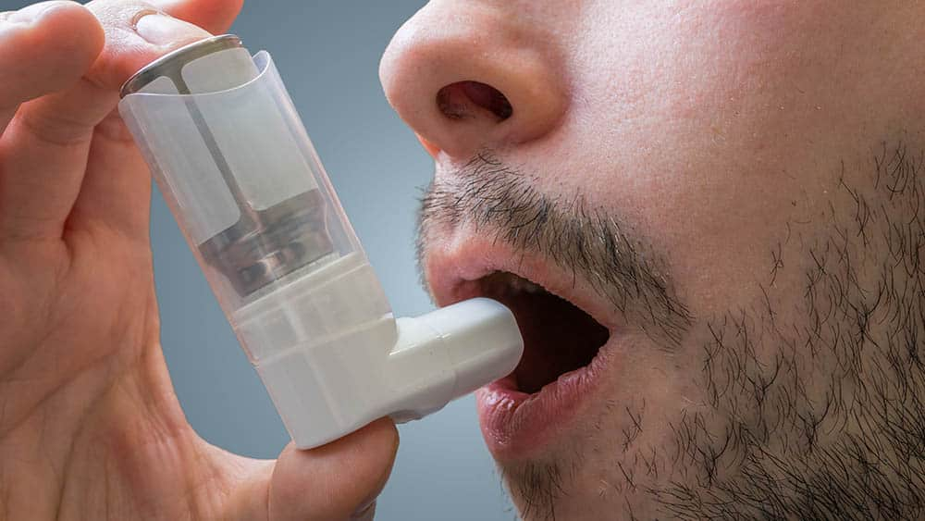
tratamento

Slide 51
rinite
A rinite é a inflamação da mucosa nasal que gera sintomas como o escorrimento nasal frequente e pode haver espirros e tosse. Normalmente acontece como resultado de alergia à poeira, ácaro ou pêlo, mas pode acontecer como consequência do uso de descongestionantes nasais.

Slide 52
Sintomas da rinite
Os sintomas de rinite podem ser diferentes de um indivíduo para o outro, mas o sintoma mais comum é o nariz escorrendo, mas a pessoa também pode apresentar:
Olhos avermelhados e lacrimejantes;
Espirros;
Tosse seca persistente;
Sensação de ardência nos olhos, nariz e boca;
Vômito em caso de tosse excessiva;
Olheiras;
Dor de garganta;
Dor de cabeça;
Olhos inchados;
Diminuição da audição e do olfato.
A rinite pode favorecer o surgimento de outras doenças, como, por exemplo, otite e conjuntivite pelo acúmulo de secreções nas vias aéreas.

Slide 53
Causas da rinite
A rinite pode ser causada por alergia à poeira, ácaros, descamação da pele dos animais, pólen das árvores ou das flores, poluição ou fumaça. Além disso, pode acontecer como consequência de uma infecção viral ou bacteriana nas vias aéreas.

Slide 54
Tipos de rinite
Rinite alérgica
Rinite vasomotora
Rinite medicamentosa

Slide 55
Rinite alérgica
A rinite alérgica é a forma mais comum de rinite e seu principal sintoma é o nariz escorrendo. A secreção é pouca e é transparente, mas constante ou frequente e seu tratamento consiste em manter o indivíduo afastado daquilo que ele tem alergia e, em alguns casos, o médico pode indicar a ingestão de um remédio antialérgico, como a LORATADINA. No entanto, o indivíduo não deverá utilizar este remédio de forma exagerada para evitar seus efeitos colaterais e evitar o comprometimento do fígado a longo prazo e, por isso, é muito importante que se descubra a causa da alergia para que ela seja eliminada e o indivíduo não apresente mais os sintomas da rinite.

Slide 56
RINITE VASOMOTORA
A rinite vasomotora é a inflamação da mucosa nasal causada por alterações no próprio nariz do indivíduo, não sendo causada por alergia. Nela, o indivíduo apresenta o nariz sempre escorrendo, mas os exames de alergia são sempre negativos. Neste caso, o excesso de secreção nasal é causada pela dilatação excessivas dos vasos sanguíneos e linfáticos presentes na parte interna do nariz e, por vezes, o seu melhor tratamento é a cirurgia.

Slide 57
RINITE MEDICAMENTOSA
Acontece quando a pessoa se auto-medica, ou seja, decide utilizar medicamentos sem a devida orientação médica. É o caso do descongestionante nasal, que é utilizado por muitas pessoas mas que pode provocar irritação na mucosa nasal quando é utilizado com frequência.

Slide 58
DIAGNÓSTICO DA RINITE
O médico poderá pedir um exame de sangue para verificar se a quantidade de IgE está alta e um teste de alergia para poder identificar a que o indivíduo têm alergia.
Este diagnóstico pode ser feito a partir dos 5 anos de idade, pois antes desta faixa etária os resultados poderão estar incorretos e, por isso, se há suspeita de que a criança sofra de rinite alérgica o que se deve fazer é tentar identificar a que ela tem alergia e, por isso, recomenda-se que os pais mantenham a casa muito bem limpa, livre da poeira, usem sabão em pó e amaciante hipoalergênicos e as roupas de cama e as próprias roupas da criança deverão ser de algodão. No quarto deve-se evitar os bichinhos de pelúcia, tapetes e cortinas.

Slide 59
TRATAMENTO DA RINITE
O tratamento para rinite vai depender do que originou a doença. Se ela é causada por uma alergia, o que se pode fazer é afastar o indivíduo daquilo que lhe dá alergia, manter o nariz sempre muito limpo recorrendo a lavagens nasais, e nos dias mais críticos usar um remédio para alergia.
Outra forma de tratamento para rinite é a vacina contra a alergia que a pessoa possui, que é chamado de imunoterapia dessensibilizante, mas isso só é recomendado quando os medicamentos não têm efeito. Normalmente, o médico indica o uso de alguns remédios, como corticoides e anti-histamínicos, como fenergan, sinutab, claritin e adnax. Há também alguns remédios caseiros que podem ser utilizados para tratar a rinite.

Slide 60
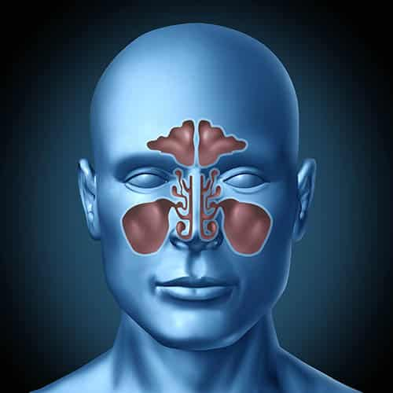
sinusite
Sinusite é a inflamação das mucosas dos seios da face, região do crânio formada por cavidades ósseas ao redor do nariz, maçãs do rosto e olhos.

Slide 61
sinusite
O fluxo da secreção dos seios da face é permanente e imperceptível. Alterações anatômicas, que impedem a drenagem da secreção, e processos infecciosos ou alérgicos como gripes e resfriados, que provocam inflamação das mucosas e facilitam a instalação de germes oportunistas, são fatores que predispõem à doença.

Slide 62
Sinusite aguda sinusite crônica
Costuma ocorrer dor de cabeça na área do seio da face mais comprometido (seio frontal, maxilar, etmoidal e esfenoidal). A dor pode ser forte, em pontada, pulsátil ou sensação de pressão ou peso na cabeça. Na grande maioria dos casos, surge obstrução nasal com presença de secreção amarela ou esverdeada, sanguinolenta, que dificulta a respiração. Febre, cansaço, coriza, tosse, dores musculares e perda de apetite costumam estar presentes.
Os sintomas são os mesmos, porém variam muito de intensidade. A dor nos seios da face e a febre podem estar ausentes. A tosse costuma ser o sintoma preponderante. É geralmente noturna e aumenta de intensidade quando a pessoa se deita porque a secreção escorre pela parte posterior das fossas nasais e irrita as vias aéreas disparando o mecanismo de tosse.
Acessos de tosse são particularmente frequentes também pela manhã, ao levantar, e diminuem de intensidade, chegando mesmo a desaparecer no decorrer do dia.

Slide 63
Recomendações para tratamento de sinusite
O mais importante é diluir a secreção para que seja eliminada mais facilmente;
Na vigência de gripes, resfriados processos alérgicos que facilitem o aparecimento da doença, beba bastante líquido (pelo menos 2 litros de água por dia) e goteje de 2 a 3 gotas de solução salina nas narinas, muitas vezes por dia.
Inalações com solução salina, soro fisiológico ou vapor de água quente ajudam a eliminar as secreções;
Inclinar a cabeça para trás pode facilitar a saída da secreção dos seios nasais;
Evite o ar condicionado. Além de ressecar as mucosas e dificultar a drenagem de secreção, pode disseminar agentes infecciosos (especialmente fungos) que contaminam os seios da face;
Nem toda sinusite necessita de tratamento com ATB porém dependendo dos sinais e sintomas há a necessidade da utilização.

Slide 64
faringite
A faringite é uma inflamação que acomete a faringe, parte superior da garganta que liga o nariz e a boca ao esôfago e à laringe. Ela pode ser causada por bactérias ou vírus (a maioria dos casos). Os vírus mais frequentes são: adenovírus, rinovírus, vírus da parainfluenza, Coxsackie (o mesmo da doença mão-pé-boca), Herpes simplex (HSV, que provoca herpes simples e herpes genital), Epstein-Barr (VEB, que causa a mononucleose), citomegalovírus e HIV (causador da aids).

Slide 65
faringite
A principal causa bacteriana são os estreptococos do grupo A, responsáveis por cerca de 10% dos casos em adultos. Essa bactéria requer atenção especial em razão do risco de sequelas pós-estreptocócicas, como febre reumática. Em muitos casos, é comum a inflamação atingir também as amídalas (estruturas arredondadas que ficam nas laterais da garganta) culminando em uma faringoamidalite.

Slide 66
Sintomas sintomas faringite viral faringite bacteriana
Dor de garganta;
Dificuldade para engolir alimentos sólidos;
Coriza;
Tosse;
Febre baixa, de até 38,5℃.
Dor de garganta;
Dificuldade para engolir alimentos sólidos;
Aumento dos linfonodos, gânglios localizados no pescoço e atrás das orelhas;
Dores no corpo;
Pode haver formação de secreção purulenta nas amídalas;
Febre alta que começa subitamente e pode chegar a 39℃.

Slide 67
Diagnóstico de faringite
O diagnóstico é basicamente clínico. O médico irá observar a região da garganta e perceber se está irritada, com edema (inchaço) ou secreção. O pescoço é examinado para verificar se há linfonodos aumentados (quando eles estão muito inchados, acima de 2 centímetros, o médico pode suspeitar de infecção bacteriana).
Se o médico ficar em dúvida se a faringite é viral ou bacteriana, ele também pode pedir um exame rápido para confirmação. Com o auxílio de um instrumento fino, semelhante a um cotonete, ele irá retirar amostras da secreção da garganta para enviá-las a um laboratório especializado. Os resultados saem em alguns minutos e indicam se há a presença de estreptococos.

Slide 68
Tratamento da faringite
Em caso de refluxo gastroesofágico (causa bastante comum de dor de garganta não infecciosa), por exemplo, o paciente deve tratar também o estômago e adotar medidas para tratar a origem do problema.
Se o médico constatar que se trata de faringite viral, o tratamento é baseado no uso de analgésicos e anti-inflamatórios para aliviar os sintomas. Hidratação também é fundamental. E lembre-se: não é necessário o uso de antibióticos, pois vírus não respondem a esse tipo de medicamento.
Nas faringites bacterianas, o tratamento é feito com antibióticos como penicilina, eritromicina e amoxicilina. Os medicamentos são administrados por via oral ou injeção. Os sintomas geralmente melhoram 48 horas depois do início do tratamento ou antes quando o medicamento é injetável.
O incômodo na garganta pode ser aliviado com pastilhas e própolis.

Slide 69
laringite
A laringite é a inflamação da laringe (região das vias aéreas onde ficam localizadas as cordas vocais), que conecta a faringe à traqueia e faz parte do sistema respiratório.
A inflamação dessa região pode ser causada por vírus (mais prevalente), bactérias, inalação de agentes alérgicos ou esforço excessivo da voz. O principal sintoma é a popular dor de garganta, mas vale lembrar que a dor também pode ser decorrente de outras inflamações, como faringite ou amidalite.

Slide 70
laringite
Existem alguns fatores que aumentam os riscos de ter a doença. Pessoas que utilizam a voz fazendo esforço além do habitual, expostas a fumaça, que têm refluxo gastroesofágico fumantes ou que fazem uso excessivo de álcool estão mais propensas a terem a inflamação.

Slide 71
Sintomas da laringite
Pigarro;
Dor de garganta;
Febre;
Dor de cabeça, de garganta ou muscular;
Rouquidão ou perda da voz;
Sensação de garganta áspera;
Dificuldade para respirar;
Dor ao engolir;
Tosse.

Slide 72
Diagnóstico de laringite
Em geral, o médico analisa os sintomas baseado na história clínica do paciente. É comum o especialista examinar o fundo da garganta com um abaixador de língua e espelho ou tubo de visualização fino e flexível que permite observar se há vermelhidão no revestimento da laringe.
Quando os sintomas persistem por mais de três semanas, podem ser solicitados exames de laringoscopia e videolaringoscopia para visualizar mais detalhadamente a região. Se houver suspeita de infecção bacteriana (devido à presença de pus, por exemplo), o especialista pode solicitar exames mais específicos para indicar o tratamento correto.

Slide 73
Tratamento da laringite
Em geral, a laringite viral é uma doença autolimitada, com duração menor que três semanas. Analgésicos e anti-inflamatórios podem ser indicados para controlar sintomas e aliviar a dor. Quando a infecção é bacteriana, o tratamento envolve antibióticos.
Em todos os casos é recomendado que o paciente beba bastante água para manter a região hidratada, além de poupar a voz.
Caso a infecção esteja relacionada a agentes alérgicos ou refluxo, o indicado é tratar a causa de origem com um gastroenterologista

Slide 74
Recomendações para evitar laringite
Beba bastante água;
Não fume;
Descanse a voz; forçar as cordas vocais para falar mais alto pode prejudicar a laringe;
Evite contato com agentes alérgicos comuns como pó, pólen e mofo;
Caso tenha refluxo, mantenha o tratamento para evitar o surgimento de laringite e outros problemas de garganta.

